Slide 1
Бюджет для граждан
Старооскольского
городского округа за
2019 год

Slide 2
Уважаемые жители
Старооскольского городского округа!
Вашему вниманию предлагается исполнение бюджета Старооскольского городского округа за 2019 год.
В настоящее время обеспечение открытости и прозрачности бюджетного процесса является одним из ключевых направлений деятельности органов местного самоуправления.
Для того, чтобы каждый житель Старооскольского городского округа мог получить информацию об исполнении бюджета Старооскольского городского округа за 2019 год, бюджет размещен на официальном сайте Старооскольского городского округа oskolregion.ru и опубликован в газете «Зори».
Мы постарались доступно отразить основные параметры исполнения бюджета Старооскольского городского округа за 2019 год.
Надеемся, что информация о бюджете, представленная в информативной и компактной форме, позволит вам углубить свои знания о бюджете и создать основы для активного участия в бюджетном процессе городского округа.

Slide 3
Что такое бюджет?
ДОХОДЫ
это поступающие в бюджет денежные средства (налоги юридических и физических лиц, административные платежи и сборы, безвозмездные поступления)
РАСХОДЫ
это выплачиваемые из бюджета денежные средства (социальные выплаты населению, содержание муниципальных учреждений (образование, культура, физическая культура и спорт и другие), капитальное строительство и другие)
БЮДЖЕТ (от старонормандского bougette – кошель, сумка, кожаный мешок) – форма образования и расходования денежных средств, предназначенных для финансового обеспечения задач и функций государства и местного самоуправления
превышение доходов над расходами образует положительный остаток бюджета
ПРОФИЦИТ
если расходная часть бюджета превышает доходную, то бюджет формируется с
ДЕФИЦИТОМ
Сбалансированность бюджета по доходам и расходам – основополагающее требование, предъявляемое к органам, составляющим и утверждающим бюджет

Slide 4
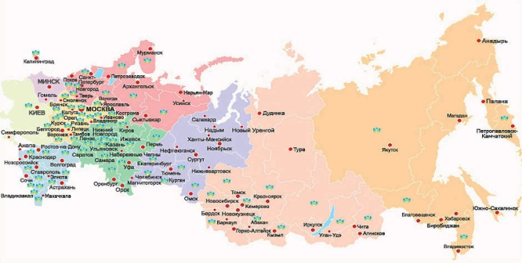
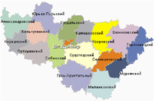
Какие бывают бюджеты?
Бюджет семьи
Бюджет организаций
Бюджеты публично-правовых образований
Российской Федерации
(федеральный бюджет, бюджеты государственных внебюджетных фондов РФ)
субъектов
Российской Федерации
(региональные бюджеты, бюджеты территориальных фондов ОМС)
муниципальных образований
(местные бюджеты)

Slide 5
Основы составления проекта бюджета Старооскольского городского округа
Бюджетное послание Президента Российской Федерации
Прогноз
социально-экономического развития
городского округа
Бюджетный прогноз
Основные направления бюджетной политики и налоговой политики
Муниципальные программы
Составление бюджета Старооскольского городского округа

Slide 6
Основные параметры исполнения бюджета Старооскольского городского округа за 2019 год
тыс.руб.
Наименование | Исполнено за 2019 год
Доходы - всего | 9 634 225,7
в том числе:
- налоговые и неналоговые доходы | 3 141 916,7
- безвозмездные поступления | 6 492 309,00
Расходы - всего, | 9 680 802,4
в том числе:
- непрограммные расходы | 303 648
- программные расходы | 9 377 154,4
Дефицит (-), профицит(+) | -46 576,7
Размер Дорожного фонда Старооскольского городского округа | 1 657 484 ,9
Предельный объем муниципального долга Старооскольского городского округа на 01.01.2020 г. | 1 073 000
Объем расходов на обслуживание муниципального внутреннего долга Старооскольского городского округа | 23 895

Slide 7
Основные параметры исполнения бюджета Старооскольского городского округа за 2019 год
Дорожное хозяйство
1 657 484,9 тыс. руб.
Доходы бюджета –
9 634 225,7 тыс. руб.
Налоговые и неналоговые доходы
3 141 916,7 тыс. руб.
Жилищно-коммунальное хозяйство
1 064 117,4 тыс. руб.
БЮДЖЕТ
Образование
4 019 560,6 тыс. руб.
Культура и кинематография
510 581,2 тыс. руб.
Безвозмездные поступления
6 492 309 тыс. руб.
Социальная политика
1 210 444,4 тыс. руб.
Расходы бюджета –
9 680 802,4 тыс. руб.
Физическая культура и спорт
310 450,6 тыс. руб.
Другие расходы
908 163,3 тыс. руб.

Slide 8
Доходы бюджета Старооскольского городского округа
Доходы бюджета городского округа образуются за счет налоговых и неналоговых доходов, а также за счет безвозмездных поступлений.
Доходы бюджета
Налоговые доходы – поступления в бюджет от уплаты налогов, установленных Налоговым кодексом РФ
Неналоговые доходы – поступления от уплаты пошлин и сборов, установленных законодательством РФ, штрафов за нарушение законодательства, доходов от использования и продажи имущества
Безвозмездные поступления - это поступления из бюджетов других уровней (межбюджетные трансферты) и финансовая помощь от физических и юридических лиц

Slide 9
Межбюджетные трансферты (безвозмездные поступления)
Межбюджетные трансферты (безвозмездные поступления) - это средства одного бюджета бюджетной системы РФ, перечисляемые другому бюджету бюджетной системы РФ.
Формы межбюджетных трансфертов
Дотации - межбюджетные трансферты, предоставляемые на безвозмездной и безвозвратной основе без установления направлений и (или) условий их использования
Субвенции - бюджетные средства, предоставляемые бюджету другого уровня бюджетной системы РФ в целях финансового обеспечения расходных обязательств субъектов РФ и (или) муниципальных образований, возникающих при выполнении полномочий РФ, переданных для осуществления органам государственной власти субъектов Российской Федерации и (или) органам местного самоуправления в установленном порядке.
Субсидии - бюджетные средства, предоставляемые бюджету другого уровня бюджетной системы РФ, в целях софинансирования расходных обязательств, возникающих при выполнении полномочий органов местного самоуправления по вопросам местного значения

Slide 10
Доходная часть бюджета Старооскольского городского округа за 2019 год
Общий объем –9 634 225,7 тыс. руб.
Налоговые доходы
2 486 634,6 тыс. руб.
Неналоговые доходы
655 282,1 тыс. руб.
Безвозмездные перечисления 6 492 309,0 тыс.руб.
Налог на доходы физических лиц –
754 482,2 тыс. руб.
Доходы от оказания платных услуг (работ) и компенсации затрат государства –15 782,2 тыс. руб.
Субсидии – 2 022 306,2 тыс. руб.
Налог на имущество физических лиц –198 385,5 тыс. руб.
Плата за негативное воздействие на окружающую среду –17 183,2 тыс. руб.
Субвенции – 3 294 211,4 тыс. руб.
Земельный налог 1 285 894,9 тыс. руб.
Единый налог на вмененный доход для отдельных видов деятельности –
160 323,9 тыс. руб.
Доходы от продажи материальных и нематериальных активов –
98 890,7 тыс. руб.
Иные межбюджетные трансферты– 705 347,2 тыс. руб.
Единый сельскохозяйственный налог –6 619,3 тыс. руб.
Доходы от использования имущества, находящегося в государственной и муниципальной собственности –
438 218,8 тыс. руб.
Дотации – 324 187,9 тыс. руб.
Налог, взимаемый в связи с применением патентной системы налогообложения – 6 260,0 тыс. руб.
Прочие безвозмездные поступления – 150 194,7 тыс. руб.
Акцизы по подакцизным товарам (продукции) –42 050,1 тыс. руб.
Штрафы, санкции, возмещение ущерба– 20 230,9 тыс. руб.
Государственная пошлина –
32 624,1 тыс. руб.
Возврат остатков субсидий, субвенций и иных межбюджетных трансфертов
– -3 938,4 тыс. руб.
Прочие неналоговые доходы–
64 976,3 тыс. руб.
Задолженность и перерасчеты по отмененным налогам, сборам и иным обязательным платежам – -5,4 тыс. руб.

Slide 11
Исполнение расходов бюджета Старооскольского городского округа за 2019 год
Расходы бюджета – денежные средства, направляемые на финансовое обеспечение задач и функций государства и местного самоуправления.
Расходы
программные расходы –
2019 год-
9 377 154,0 тыс. руб.
непрограммные расходы –
2019 год -
303 648,0 тыс. руб.
всего расходы –
2019 год -
9 680 802,4 тыс. руб.

Slide 12
Программно-целевое планирование бюджета
Старооскольского городского округа
Перечень муниципальных программ Старооскольского городского округа:
Обеспечение безопасности жизнедеятельности населения Старооскольского городского округа
Развитие образования Старооскольского городского округа
Молодость Белгородчины на территории Старооскольского городского округа
Развитие культуры и искусства Старооскольского городского округа
Обеспечение населения Старооскольского городского округа жильем
Социальная поддержка граждан в Старооскольском городском округе
Развитие физической культуры и спорта в Старооскольском городском округе
Развитие системы обеспечения жителей Старооскольского городского округа информацией по вопросам осуществления местного самоуправления
Развитие экономического потенциала, формирование благоприятного предпринимательского климата и содействие занятости населения в Старооскольском городском округе
Развитие сельского хозяйства и рыбоводства в Старооскольском городском округе
Развитие общественного самоуправления на территории Старооскольского городского округа
Развитие системы жизнеобеспечения Старооскольского городского округа
Содержание дорожного хозяйства, организация транспортного обслуживания населения
Совершенствование имущественно - земельных отношений и лесного хозяйства в Старооскольском городской округе
Формирование и развитие системы муниципальной кадровой политики в Старооскольском городском округе
Развитие деятельности по государственной регистрации актов гражданского состояния в Старооскольском городском округе
Формирование современной городской среды на территории Старооскольского городского округа

Slide 13
Исполнение расходов по муниципальным программам
Старооскольского городского округа в 2019 году
Наименование показателя | Утверждено на 2019 год с учетом внесенных изменений, тыс. руб. | Исполнено за 2019 год, тыс. руб. | Отклоне-ния | % испол-нения
Муниципальная программа «Обеспечение безопасности жизнедеятельности населения Старооскольского городского округа» | 65 368,0 | 61 592,4 | -3 775,6 | 94,2
Муниципальная программа «Развитие образования Старооскольского городского округа» | 4 243 923,5 | 4 076 401,2 | -167 522,3 | 96,1
Муниципальная программа «Молодость Белгородчины на территории Старооскольского городского округа» | 16 660,5 | 15 206.7 | -1 453,8 | 91,3
Муниципальная программа «Развитие культуры и искусства Старооскольского городского округа» | 529 363,6 | 510 027,8 | -19 335,8 | 96,3
Муниципальная программа «Обеспечение населения Старооскольского городского округа жильем» | 109 860,8 | 109 546,1 | -314,7 | 99,7
Муниципальная программа «Социальная поддержка граждан в Старооскольском городском округе» | 1 080 255,7 | 1 039 369,3 | -40 886,4 | 96,2
Муниципальная программа «Развитие физической культуры и спорта в Старооскольском городском округе» | 315 570,5 | 310 438,0 | -5 132,5 | 98,4
Муниципальная программа «Развитие системы обеспечения жителей Старооскольского городского округа информацией по вопросам осуществления местного самоуправления» | 14 233,0 | 13 469,5 | -763,5 | 94,6
Муниципальная программа «Развитие экономического потенциала, формирование благоприятного предпринимательского климата и содействие занятости населения в Старооскольском городском округе» | 2 247,0 | 2 062,2 | -184,8 | 91,8
Муниципальная программа «Развитие сельского хозяйства и рыбоводства в Старооскольском городском округе» | 609,6 | 486,3 | -123,3 | 79,8
Муниципальная программа «Развитие общественного самоуправления на территории Старооскольского городского округа» | 1 727,5 | 1 700,5 | -27,0 | 98,4
Муниципальная программа «Развитие системы жизнеобеспечения Старооскольского городского округа» | 923 401,7 | 884 570,3 | -38 831,4 | 95,8
Муниципальная программа «Содержание дорожного хозяйства, организация транспортного обслуживания населения Старооскольского городского округа» | 2 135 025,6 | 1 997 869,2 | -137 156,4 | 93,6
Муниципальная программа «Совершенствование имущественно-земельных отношений и лесного хозяйства в Старооскольском городском округе» | 198 743,9 | 188 210,3 | -10 533,6 | 94,7
Муниципальная программа «Формирование и развитие системы муниципальной кадровой политики в Старооскольском городском округе» | 315,0 | 223,3 | -91,7 | 70,9
Муниципальная программа «Развитие деятельности по государственной регистрации актов гражданского состояния в Старооскольском городском округе» | 11 216,0 | 11 211,5 | -4,5 | 100
Муниципальная программа «Формирование современной городской среды на территории Старооскольского городского округа» | 154 769,8 | 154 769,8 | 0 | 100
ИТОГО: | 9 803 291,7 | 9 377 154,4 | -426 137,3 | 95,7

Slide 14
Муниципальная программа «Обеспечение безопасности жизнедеятельности населения Старооскольского городского округа»
Ответственный исполнитель муниципальной программы:
Администрация Старооскольского городского округа в лице управления безопасности администрации Старооскольского городского округа
Цель: повышение уровня безопасности жизнедеятельности населения и территории
Старооскольского городского округа
Подпрограммы:
Профилактика немедицинского потребления наркотических средств и психотропных веществ на территории Старооскольского городского округа
Профилактика правонарушений и обеспечение безопасности дорожного движения на территории Старооскольского городского округа
Защита населения и территорий от чрезвычайных ситуаций, обеспечение пожарной безопасности и безопасности людей на водных объектах на территории Старооскольского городского округа
Профилактика безнадзорности и правонарушений несовершеннолетних и защита их прав на территории Старооскольского городского округа.
Профилактика терроризма и экстремизма, минимализация и (или) ликвидация последствий их проявлений на территории Старооскольского городского округа
Задачи:
Сокращение масштабов незаконного распространения и немедицинского потребления наркотических средств и психотропных веществ и их последствий для здоровья личности и общества в целом.
Обеспечение общественного порядка и безопасности дорожного движения на территории Старооскольского городского округа.
Создание условий и реализация полномочий органов местного самоуправления Старооскольского городского округа в области гражданской обороны, предупреждения и ликвидации чрезвычайных ситуаций, обеспечения пожарной безопасности и безопасности людей на водных объектах.
Комплексное решение проблем профилактики безнадзорности и правонарушений несовершеннолетних, их социальная адаптация, повышение уровня защиты прав и законных интересов несовершеннолетних.
Обеспечение антитеррористической устойчивости и безопасности функционирования объектов на территории Старооскольского городского округа, а также предупреждение и пресечение распространения террористической и экстремистской идеологии

Slide 15
Муниципальная программа «Развитие образования
Старооскольского городского округа»
Ответственный исполнитель муниципальной программы:
Управление образования администрации Старооскольского городского округа
Цель: создание условий для обеспечения высокого качества дошкольного, общего, дополнительного образования в соответствии с меняющимися запросами населения и перспективными задачами развития Старооскольского городского округа
Подпрограммы:
Развитие дошкольного образования.
Развитие общего образования.
Развитие дополнительного образования.
Развитие системы оценки качества образования.
Организация отдыха и оздоровления детей и подростков.
Развитие дополнительного профессионального образования.
Обеспечение реализации муниципальной программы.
Задачи:
Обеспечение государственных гарантий доступности качественного дошкольного образования в городском округе.
Повышение доступности качественного начального общего, основного общего, среднего общего образования, соответствующего современным требованиям.
Создание условий и механизмов устойчивого развития дополнительного образования.
Создание целостной и сбалансированной системы оценки качества образования Старооскольского городского округа на основе принципов открытости, объективности, прозрачности, общественно-профессионального участия.
Создание условий для полноценного и безопасного отдыха и оздоровления учащихся общеобразовательных учреждений в возрасте до 18 лет.
Обеспечение соответствия квалификации педагогических и руководящих работников образовательных учреждений меняющимся условиям профессиональной деятельности и социальной среды.
Создание условий для совершенствования управленческих, финансово-экономических механизмов в сфере образования.
Оказание мер социальной поддержки гражданам, заключившим договор о целевом обучении с администрацией Старооскольского городского округа.

Slide 16
Муниципальная программа «Молодость Белгородчины на территории Старооскольского городского округа»
Ответственный исполнитель муниципальной программы:
Управление по делам молодежи администрации Старооскольского городского округа
Цель: создание правовых, социально-экономических, организационных условий для самореализации, социального становления молодых людей в возрасте от 14 до 30 лет, реализации ими конституционных прав и обязанностей
Подпрограммы:
Социализация и самореализация молодых людей Старооскольского городского округа
Патриотическое воспитание граждан
Обеспечение реализации муниципальной программы «Молодость Белгородчины на территории Старооскольского городского округа».
Развитие добровольческого (волонтерского) движения на территории Старооскольского городского округа
Задачи:
Создание возможностей для успешной социализации, эффективной самореализации и развития инновационного потенциала молодых людей вне зависимости от социального статуса.
Совершенствование системы патриотического воспитания граждан на территории Старооскольского городского округа, формирование уважения к памяти прошлых поколений, бережного отношения к культурному наследию, готовности к выполнению конституционных обязанностей, достойному служению обществу и государству.
Создание необходимых условий для эффективной реализации молодежной политики на территории Старооскольского городского округа.
Создание условий для вовлечения граждан Старооскольского городского округа в добровольческую (волонтерскую) деятельность, приобретения новых знаний и навыков, повышения профессиональных и организаторских способностей

Slide 17
Муниципальная программа «Развитие культуры и искусства Старооскольского городского округа»
Ответственный исполнитель муниципальной программы:
Управление культуры администрации Старооскольского городского округа
Цель: создание условий для комплексного развития культурного потенциала, сохранения культурного наследия и гармонизации культурной жизни Старооскольского городского округа
Подпрограммы:
Развитие библиотечного дела.
Развитие музейного дела.
Культурно-досуговая деятельность.
Сохранение объектов культурного наследия.
Развитие профессионального искусства.
Обеспечение реализации муниципальной программы.
Задачи:
Обеспечение организации и развития библиотечного обслуживания населения Старооскольского городского округа, сохранности и комплектования библиотечных фондов.
Развитие экспозиционно-выставочной, издательской и научно-просветительской деятельности муниципальных музеев и Старооскольского зоопарка, обеспечение сохранности и безопасности музейных фондов.
Стимулирование развития культурно-досуговой деятельности на территории Старооскольского городского округа.
Создание условий для сохранения объектов культурного наследия Старооскольского городского округа.
Обеспечение развития профессионального театрального искусства.
Реализация основных направлений муниципальной политики Старооскольского городского округа в целях создания благоприятных условий для устойчивого развития сферы культуры

Slide 18
Муниципальная программа «Обеспечение населения Старооскольского городского округа жильем»
Ответственный исполнитель муниципальной программы:
Администрация Старооскольского городского округа в лице жилищного управления департамента по строительству, транспорту и жилищно-коммунальному хозяйству
Цель: повышение доступности и комфортности жилья
Подпрограммы:
Переселение граждан из аварийного жилищного фонда Старооскольского городского округа.
Обеспечение жильем отдельных категорий граждан Старооскольского городского округа.
Задачи:
Переселение граждан , проживающих в аварийном жилищном фонде
Реализация органами местного самоуправления полномочий по обеспечению жильем отдельных категорий граждан Старооскольского городского округа.

Slide 19
Муниципальная программа «Социальная поддержка граждан в Старооскольском городском округе»
Ответственный исполнитель муниципальной программы:
Управление социальной защиты населения администрации Старооскольского городского округа
Цель: повышение уровня и качества жизни граждан, нуждающихся в социальной защите государства
Подпрограммы:
Развитие мер социальной поддержки отдельных категорий граждан.
Модернизация и развитие социального обслуживания населения.
Социальная поддержка семьи и детей.
Мероприятия по обеспечению доступной среды.
Поддержка социально ориентированных некоммерческих организаций.
Обеспечение реализации муниципальной программы «Социальная поддержка граждан в Старооскольском городском округе».
Задачи:
Повышение уровня жизни граждан - получателей мер социальной поддержки.
Обеспечение потребностей граждан пожилого возраста, инвалидов и детей, попавших в трудную жизненную ситуацию, в социальных услугах посредством повышения их качества и доступности.
Создание благоприятных условий для жизнедеятельности детей из многодетных семей, находящихся в трудной жизненной ситуации, детей-сирот и детей, оставшихся без попечения родителей.
Формирование доступной среды для инвалидов и других маломобильных групп населения и их интеграция в современное общество.
Повышение активности социально ориентированных некоммерческих организаций во взаимодействии с органами местного самоуправления городского округа.
Повышение эффективности использования средств федерального, областного и городского бюджетов в рамках выполнения установленных функций и переданных государственных полномочий по социальной поддержке населения.

Slide 20
Муниципальная программа «Развитие физической культуры и спорта в Старооскольском городском округе»
Ответственный исполнитель муниципальной программы:
Управление по физической культуре и спорту администрации Старооскольского городского округа
Цель: привлечение жителей Старооскольского городского округа к систематическим занятиям физической культурой и спортом
Подпрограммы:
Развитие физической культуры и массового спорта.
Развитие спортивной инфраструктуры.
Обеспечение реализации муниципальной программы «Развитие физической культуры и спорта в Старооскольском городском округе».
Задачи:
Создание условий для развития физической культуры и массового спорта на территории Старооскольского городского округа.
Совершенствование спортивной инфраструктуры и укрепление материально-технической базы сферы физической культуры и спорта.
Создание необходимых условий для эффективной реализации муниципальной программы «Развитие физической культуры и спорта в Старооскольском городском округе ».

Slide 21
Муниципальная программа «Развитие системы обеспечения жителей Старооскольского городского округа информацией по вопросам осуществления местного самоуправления»
Ответственный исполнитель муниципальной программы:
Администрация Старооскольского городского округа в лице отдела по связям с общественностью и СМИ департамента по организационно-аналитической и кадровой работе
Цель: повышение уровня эффективности процессов предоставления информации по вопросам осуществления местного самоуправления населению Старооскольского городского округа
Подпрограммы:
Развитие системы обеспечения населения информацией по вопросам осуществления местного самоуправления посредством печатных изданий.
Развитие системы обеспечения населения справочно-аналитической информацией.
Повышение кадрового потенциала старооскольских СМИ.
Задачи:
Создание условий для более полного и качественного обеспечения населения информацией по вопросам осуществления местного самоуправления посредством печатных изданий.
Создание условий для более полного и качественного обеспечения населения справочно-аналитической информацией.
Создание условий для повышения профессиональной активности и уровня компетенции журналистов старооскольских СМИ.

Slide 22
Муниципальная программа «Развитие экономического потенциала, формирование благоприятного предпринимательского климата и содействие занятости населения в Старооскольском городском округе»
Ответственный исполнитель муниципальной программы:
Администрация Старооскольского городского округа в лице департамента
по экономическому развитию
Цель: создание условий для увеличения экономического потенциала, формирования благоприятного предпринимательского климата, а также содействия занятости населения, улучшения условий и охраны труда
Подпрограммы:
Развитие и поддержка малого и среднего предпринимательства Старооскольского городского округа.
Развитие торговли на территории Старооскольского городского округа.
Развитие туризма и придорожного сервиса в Старооскольском городском округе.
Содействие занятости населения Старооскольского городского округа.
Улучшение условий и охраны труда в Старооскольском городском округе
Задачи:
Создание благоприятных условий для устойчивого развития малого и среднего предпринимательства в целях укрепления экономики Старооскольского городского округа и обеспечения социальной стабильности в обществе.
Максимально полное удовлетворение потребностей населения Старооскольского округа в товарах и услугах за счет обеспечения эффективного развития инфраструктуры отрасли посредством создания благоприятных условий для роста предпринимательской активности, конкуренции и сбалансированного развития различных видов, типов и способов торговли.
Создание благоприятных условий для устойчивого развития туризма и придорожного сервиса, повышения имиджа и привлекательности Старооскольского городского округа, эффективное использование туристско-рекреационных ресурсов.
Содействие занятости населения Старооскольского городского округа.
Улучшение условий и охраны труда в целях снижения профессиональных рисков работников организаций, расположенных на территории Старооскольского городского округа.

Slide 23
Муниципальная программа «Развитие сельского хозяйства и рыбоводства в Старооскольском городском округе»
Ответственный исполнитель муниципальной программы:
Администрация Старооскольского городского округа в лице департамента агропромышленного комплекса и развития сельских территорий
Цели - Создание условий для устойчивого развития агропромышленного комплекса Старооскольского городского округа.
-Улучшение условий проживания, повышение уровня и качества жизни граждан Старооскольского городского округа, проживающих в сельской местности
Подпрограммы:
Развитие сельскохозяйственной отрасли
Поддержка малых форм хозяйствования
Устойчивое развитие сельских территорий
Задачи:
Обеспечение продовольственной безопасности Старооскольского городского округа по основным видам продукции растениеводства и животноводства, повышение конкурентоспособности растениеводческой и животноводческой продукции, производимой сельскохозяйственными товаропроизводителями.
Поддержка и развитие сельскохозяйственной и несельскохозяйственной деятельности малых форм хозяйствования на селе.
Создание комфортных условий для жизнедеятельности в сельской местности путем обеспечения благоприятных инфраструктурных условий, создания высокотехнологичных рабочих мест на селе и активизации участия граждан, проживающих в сельской местности, в реализации общественно значимых проектов

Slide 24
Муниципальная программа «Развитие общественного самоуправления на территории Старооскольского городского округа»
Ответственный исполнитель муниципальной программы:
Администрация Старооскольского городского округа в лице департамента по организационно-аналитической и кадровой работе администрации Старооскольского городского округа
Цель: создание благоприятных условий для реализации общественного самоуправления и повышения социальной активности граждан Старооскольского городского округа
Подпрограммы:
Организационное оформление системы общественного самоуправления.
Развитие форм общественного самоуправления на территории Старооскольского городского округа
Задачи:
Формирование эффективной системы общественного самоуправления Старооскольского городского округа.
Создание условий для социальной и деловой активности граждан в общественной жизни Старооскольского городского округа, добрососедских отношений между жителями, развития творческого потенциала человека, удовлетворения потребности в самореализации и процессах самостоятельного управления территориями, обеспечения поддержки инициатив граждан

Slide 25
Муниципальная программа «Обеспечение безопасности жизнедеятельности населения Старооскольского городского»
Ответственный исполнитель муниципальной программы:
Администрация Старооскольского городского округа в лице управления безопасности администрации Старооскольского городского округа
Цель: повышение уровня безопасности жизнедеятельности населения и территории
Старооскольского городского округа
Подпрограммы:
Профилактика немедицинского потребления наркотических средств и психотропных веществ на территории Старооскольского городского округа
Профилактика правонарушений и обеспечение безопасности дорожного движения на территории Старооскольского городского округа
Защита населения и территорий от чрезвычайных ситуаций, обеспечение пожарной безопасности и безопасности людей на водных объектах на территории Старооскольского городского округа
Профилактика безнадзорности и правонарушений несовершеннолетних и защита их прав на территории Старооскольского городского округа
Профилактика терроризма и экстремизма, минимизация и (или) ликвидация последствий их проявлений на территории Старооскольского городского округа
Задачи:
Сокращение масштабов незаконного распространения и немедицинского потребления наркотических средств и психотропных веществ и их последствий для здоровья личности и общества в целом.
Обеспечение общественного порядка и безопасности дорожного движения на территории Старооскольского городского округа.
Создание условий и реализация полномочий органов местного самоуправления Старооскольского городского округа в области гражданской обороны, предупреждения и ликвидации чрезвычайных ситуаций, обеспечения пожарной безопасности и безопасности людей на водных объектах.
Комплексное решение проблем профилактики безнадзорности и правонарушений несовершеннолетних, их социальная адаптация, повышение уровня защиты прав и законных интересов несовершеннолетних
Обеспечение антитеррористической устойчивости и безопасности функционирования объектов на территории Старооскольского городского округа, а также предупреждение и пресечение распространения террористической и экстремистской идеологии

Slide 26
Муниципальная программа «Содержание дорожного хозяйства, организация транспортного обслуживания населения Старооскольского городского округа
»
Ответственный исполнитель муниципальной программы:
Администрация Старооскольского городского округа в лице департамента строительства и архитектуры
Цель: создание условий для устойчивого функционирования транспортной системы и дорожной сети Старооскольского городского округа Белгородской области в соответствии с социально-экономическими потребностями населения
Подпрограммы:
Содержание дорожного хозяйства
Организация транспортного обслуживания населения Старооскольского городского округа.
Совершенствование и развитие дорожной сети в Старооскольском городском округе".
Обеспечение реализации муниципальной программы «Содержание дорожного хозяйства, организация транспортного обслуживания населения Старооскольского городского округа».
Задачи:
Повышение качества содержания улично-дорожной сети и существующих объектов автомобильных дорог Старооскольского городского округа.
Формирование условий для устойчивого функционирования транспортной системы, удовлетворяющих требованиям по безопасности движения и ориентированных на предоставление качественного транспортного обслуживания всем слоям населения.
Развитие современной и эффективной сети автомобильных дорог Старооскольского городского округа.
Создание эффективной системы реализации мероприятий программы «Содержание дорожного хозяйства, организация транспортного обслуживания населения Старооскольского городского округа».

Slide 27
Муниципальная программа «Совершенствование имущественно-земельных отношений и лесного хозяйства в Старооскольском городском округе »
Ответственный исполнитель муниципальной программы:
Департамент имущественных и земельных отношений администрации Старооскольского городского округа
Цель: повышение эффективности функционирования, совершенствования имущественно-земельного комплекса и развитие лесного хозяйства муниципального образования - Старооскольского городского округа
Подпрограммы:
Совершенствование имущественных отношений.
Совершенствование земельных отношений.
Развитие лесного хозяйства.
Обеспечение реализации муниципальной программы.
Задачи:
Создание условий для повышения эффективности использования и распоряжения имуществом, находящимся в собственности Старооскольского городского округа.
Создание условий для повышения эффективности использования земельных ресурсов; формирования, управления и распоряжения земельными участками, относящимися к муниципальной собственности, а также земельными участками, государственная собственность на которые не разграничена.
Повышение эффективности использования, охраны, защиты и воспроизводства лесов Старооскольского городского округа.
Повышение эффективности использования средств областного бюджета и бюджета городского округа в рамках выполнения установленных полномочий по организации деятельности исполнительно-распорядительных функций в сфере управления и распоряжения муниципальной собственностью.

Slide 28
Муниципальная программа «Формирование и развитие системы муниципальной кадровой политики в Старооскольском городском округе»
Ответственный исполнитель муниципальной программы:
Администрация Старооскольского городского округа в лице департамента по организационно-аналитической и кадровой работе
Цель: развитие кадрового потенциала органов местного самоуправления
Старооскольского городского округа
Подпрограммы не выделяются
Кадровая политика - один из факторов, определяющих конкурентоспособность Старооскольского городского округа. Под конкурентоспособностью, в свою очередь, понимается роль и место Старооскольского городского округа в экономическом пространстве, способность реализовать имеющийся экономический потенциал (финансовый, производственный, трудовой, инновационный, инвестиционный, ресурсно-сырьевой), обеспечить высокий уровень жизни населения.
Поэтому создание уникального кадрового потенциала - одна из основных задач Старооскольского городского округа.
.
Задачи:
Профессионализация муниципальных служащих Старооскольского городского округа.
Снижение уровня коррупции во всех сферах деятельности органов местного самоуправления Старооскольского городского округа, устранение причин ее возникновения.

Slide 29
Муниципальная программа «Развитие деятельности по государственной регистрации актов гражданского состояния в Старооскольском городском округе »
Ответственный исполнитель муниципальной программы:
Управление записи актов гражданского состояния администрации Старооскольского городского округа
Цель: Совершенствование деятельности управления ЗАГС в направлениях исполнения полномочий Российской Федерации по государственной регистрации актов гражданского состояния и участие в реализации государственной, региональной и муниципальной семейной политики
Подпрограммы:
Реализация государственных полномочий Российской Федерации на государственную регистрацию актов гражданского состояния на территории Старооскольского городского округа.
Реализация государственной, региональной и муниципальной семейной политики на территории Старооскольского городского округа.
Обеспечение качества и доступности предоставления государственных услуг в сфере регистрации актов гражданского состояния.
Задачи:
Обеспечение реализации прав граждан и организаций в сфере государственной регистрации актов гражданского состояния, создание и обеспечение полной сохранности архивного фонда записей актов гражданского состояния Старооскольского городского округа.
Укрепление института семьи, возрождение и сохранение духовно-нравственных традиций семейных отношений.
Повышение качества и доступности государственных услуг, предоставляемых управлением ЗАГС.

Slide 30
Муниципальная программа «Формирование современной городской среды на территории Старооскольского городского округа»
Ответственный исполнитель муниципальной программы:
Администрация Старооскольского городского округа в лице департамента строительства и архитектуры
Цель: Повышение уровня благоустройства, качества и комфорта территории Старооскольского городского округа
Подпрограммы:
Благоустройство дворовых территорий многоквартирных жилых домов, общественных и иных территорий соответствующего функционального назначения в г. Старый Оскол
Задачи:
Обеспечение проведения мероприятий по благоустройству дворовых территорий многоквартирных домов, общественных и иных территорий соответствующего функционального назначения в соответствии с едиными требованиями.

Slide 31
Удельный вес расходов бюджета Старооскольского городского округа за 2019 год
Наименование раздела, подраздела | Исполнено за 2019 год, тыс. руб. | Удельный вес расходов в общем объёме расходов, %
Общегосударственные вопросы | 265 967,3 | 2,7
Национальная оборона | 24,9 | 0,0
Национальная безопасность и правоохранительная деятельность | 69 847,1 | 0,8
Национальная экономика | 2 121 098,5 | 21,1
Жилищно-коммунальное хозяйство | 1 064 117,4 | 10,3
Охрана окружающей среды | 1 449,6 | 0,0
Образование | 4 019 560,6 | 39,4
Культура, кинематография | 510 581,2 | 6,5
Здравоохранение | 71 496,3 | 1,4
Социальная политика | 1 210 444,4 | 13,2
Физическая культура и спорт | 310 450,6 | 4,2
Средства массовой информации | 11 869,5 | 0,1
Обслуживание государственного и муниципального долга | 23 895,0 | 0,3
ИТОГО: | 9 680 802,4 | 100

Slide 32
Исполнение расходной части бюджета Старооскольского городского округа за 2019 год
Раздел, подраздел | Наименование | Утверждено на 2019 год с учетом внесенных изменений, тыс. руб. | Исполнено, тыс. руб. | Отклонения | %
0100 | Общегосударственные вопросы | 274 005,6 | 265 967,3 | -8 038,3 | 97,1
0103 | Функционирование законодательных (представительных) органов государственной власти и представительных органов муниципальных образований | 6 520,0 | 6 453,0 | -67,0 | 99,0
0104 | Функционирование Правительства Российской Федерации, высших исполнительных органов государственной власти субъектов Российской Федерации, местных администраций | 171 790,0 | 166 167,8 | -5 622,2 | 96,7
0105 | Судебная система | 47,6 |  | -47,6 | 0,0
0106 | Обеспечение деятельности финансовых, налоговых и таможенных органов и органов финансового (финансово-бюджетного) надзора | 43 892,0 | 43 377,6 | -604,4 | 98,6
0107 | Обеспечение проведения выборов и референдумов | 5 971,0 | 5 929,1 | -41,9 | 99,3
0111 | Резервные фонды | 300,0 |  | -300 | 0,0
0113 | Другие общегосударственные вопросы | 45 395,00 | 44 039,8 | -1 355,2 | 97,0
0200 | Национальная оборона | 64,0 | 24,9 | -39,1 | 38,9
0204 | Мобилизационная подготовка экономики | 64,0 | 24,9 | -39,1 | 38,9
0300 | Национальная безопасность и правоохранительная деятельность | 73 214,00 | 69 847,1 | -3 366,9 | 95,4
0304 | Органы юстиции | 11 216,0 | 11 211,5 | -4,5 | 100,0
0309 | Защита населения и территории от чрезвычайных ситуаций природного и техногенного характера, гражданская оборона | 48 842,0 | 46 129,0 | -2 713,0 | 94,4
0310 | Обеспечение пожарной безопасности | 11 917,0 | 11 268,3 | -648,7 | 94,6
0314 | Другие вопросы в области национальной безопасности и правоохранительной деятельности | 1 239,0 | 1 238,3 | -0,7 | 99,9
0400 | Национальная экономика | 2 265 185,9 | 2 121 098,5 | -144 087,4 | 93,6
0401 | Общеэкономические вопросы | 489,0 | 413,8 | -75,2 | 84,6
0405 | Сельское хозяйство и рыболовство | 117,6 | 117,6 | 0,0 | 100,0
0407 | Лесное хозяйство | 31 610,0 | 31 610,0 | 0,0 | 100,0
0408 | Транспорт | 297 806,1 | 286 001,9 | -11 804,2 | 96,0
0409 | Дорожное хозяйство (дорожные фонды) | 1 781 421,8 | 1 657 484,9 | -123 936,9 | 93,0
0410 | Связь и информатика | 1 600 | 1 600 | 0,0 | 100,0
0412 | Другие вопросы в области национальной экономики | 152 141,4 | 143 870,3 | -8 271,1 | 94,6
0500 | Жилищно-коммунальное хозяйство | 1 102 596,3 | 1 064 117,4 | -38 478,9 | 96,5
0501 | Жилищное хозяйство | 34 896,9 | 32 936,2 | -1 960,7 | 94,4
0502 | Коммунальное хозяйство | 383 446,0 | 371 854,9 | -11 591,1 | 97,0
0503 | Благоустройство | 659 621,10 | 635 761,2 | -23 859,9 | 96,4
0505 | Другие вопросы в области жилищно-коммунального хозяйства | 24 632,3 | 23 565,1 | -1 067,2 | 95,7

Slide 33
Исполнение расходной части бюджета Старооскольского городского округа за 2019 год
Раздел, подраздел | Наименование | Утверждено на 2019 год с учетом внесенных изменений, тыс. руб. | Исполнено, тыс. руб. | Отклонения | %
0600 | Охрана окружающей среды | 1 453,0 | 1 449,6 | -3,4 | 99,8
0603 | Охрана объектов растительного и животного мира | 1 453,0 | 1 449,6 | -3,4 | 99,8
0700 | Образование | 4 189 096,7 | 4 019 560,6 | -169 536,1 | 96,0
0701 | Дошкольное образование | 1 551 763,0 | 1 460 343,5 | -91 419,5 | 94,1
0702 | Общее образование | 2 106 738,0 | 2 053 624,1 | -53 113,9 | 97,5
0703 | Дополнительное образование детей | 348 681,3 | 337 618,5 | -11 062,8 | 96,8
0705 | Профессиональная подготовка, переподготовка и повышение квалификации | 22 560,0 | 20 935,4 | -1 624,6 | 92,8
0707 | Молодежная политика | 54 192,0 | 48 627,4 | -5 564,6 | 89,7
0709 | Другие вопросы в области образования | 105 162,4 | 98 412,0 | -6 750,4 | 93,6
0800 | Культура, кинематография | 529 874,9 | 510 581,2 | -19 293,7 | 96,4
0801 | Культура | 470 628,9 | 453 587,1 | -17 041,8 | 96,4
0804 | Другие вопросы в области культуры, кинематографии | 59 246,0 | 56 994,1 | -2 251,9 | 96,2
0900 | Здравоохранение | 75 250,0 | 71 496,3 | -3 753,7 | 95,0
0901 | Стационарная медицинская помощь | 75 250,0 | 71 496,3 | -3 753,7 | 95,0
1000 | Социальная политика | 1 252 328,8 | 1 210 444,4 | -41 884,4 | 96,7
1001 | Пенсионное обеспечение | 15 711,0 | 15 663,2 | -47,8 | 99,7
1002 | Социальное обслуживание населения | 81 345,5 | 80 702,7 | -642,8 | 99,2
1003 | Социальное обеспечение населения | 800 837,9 | 769 410,9 | -31 427,0 | 96,1
1004 | Охрана семьи и детства | 310 795,6 | 302 376,4 | -8 419,2 | 97,3
1006 | Другие вопросы в области социальной политики | 43 638,8 | 42 291,2 | -1 347,6 | 96,9
1100 | Физическая культура и спорт | 315 583,1 | 310 450,6 | -5 132,5 | 98,4
1102 | Массовый спорт | 302 804,3 | 298 179,0 | -4 625,3 | 98,5
1103 | Спорт высших достижений | 1 243,8 | 1 243,8 | 0 | 100,0
1105 | Другие вопросы в области физической культуры и спорта | 11 535,0 | 11 027,8 | -507,2 | 95,6
1200 | Средства массовой информации | 12 633,0 | 11 869,5 | -763,5 | 94,0
1202 | Периодическая печать и издательства | 12 633,0 | 11 869,5 | -763,5 | 94,0
1300 | Обслуживание государственного и муниципального долга | 24 565,0 | 23 895,0 | -670,0 | 97,3
1301 | Обслуживание государственного внутреннего и муниципального долга | 24 565,0 | 23 565,0 | -670,0 | 97,3
 | ИТОГО: | 10 115 850,3 | 9 680 802,4 | -435 047,9 | 95,7

Slide 34
Расходы бюджета Старооскольского городского округа на образование в 2019 году
2019год – 1 460 343,5 тыс. руб.
Дошкольное образование
34
2019 год – 48 627,4 тыс. руб.
Молодежная политика
2019 год -
4019560,6 тыс. руб.
2019 год – 2 053 624,1 тыс. руб.
Общее образование
2019 год – 337 618,5 тыс. руб.
Дополнительное образование
2019 год – 119 347,5 тыс. руб.
Прочие учреждения образования

Slide 35
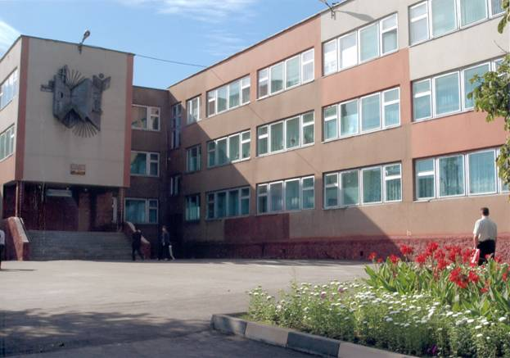
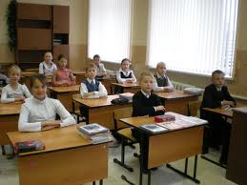
На территории Старооскольского городского округа функционирует 131 образовательных учреждения:
50 общеобразовательная школа,
61 дошкольных образовательных учреждений,
14 учреждения дополнительного образования детей,
6 прочих учреждений образования
Расходы Старооскольского городского округа на образование в расчете на 1 жителя Старооскольского городского округа в 2019 году составили
15 471,1 руб.

Slide 36
Исполнение расходов бюджета Старооскольского городского округа за 2019 год на культуру
2019 год - 51 434,2 тыс. руб.
Развитие профессионального искусства (Театр для детей и молодежи)
Проведение капитального строительства и капитального ремонта, приобретение объектов недвижимого имущества
2019 год – 117 756,9 тыс. руб.
2019 год -
510 581,2 тыс. руб.
2019 год – 40 148,8 тыс. руб.
Организация деятельности муниципальных музеев и зоопарка
2019 год – 241 671,1 тыс. руб.
Реализация культурных проектов муниципальных учреждений культуры, проведение культурно-массовых мероприятий
2019 год – 59 570,2 тыс. руб.
Организация библиотечного обслуживания пользователей муниципальных библиотек

Slide 37
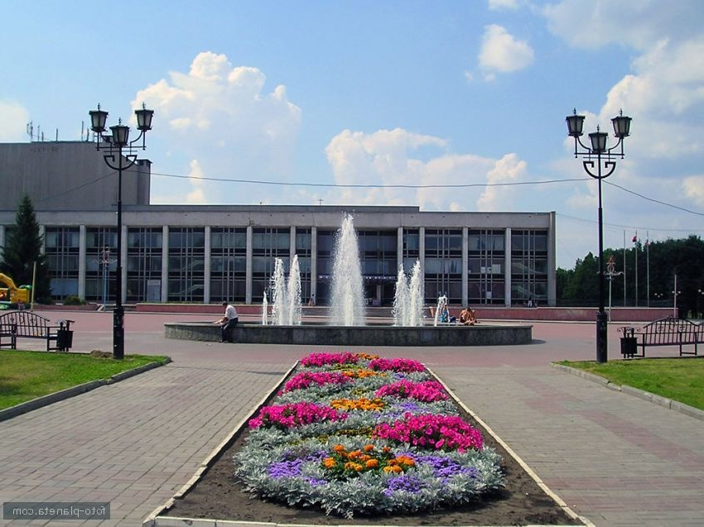
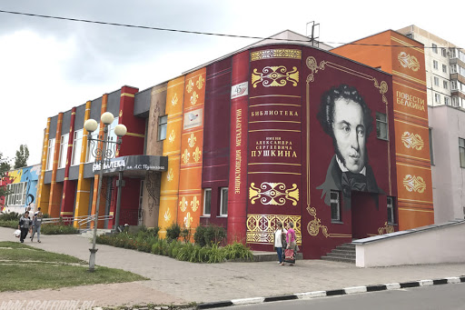
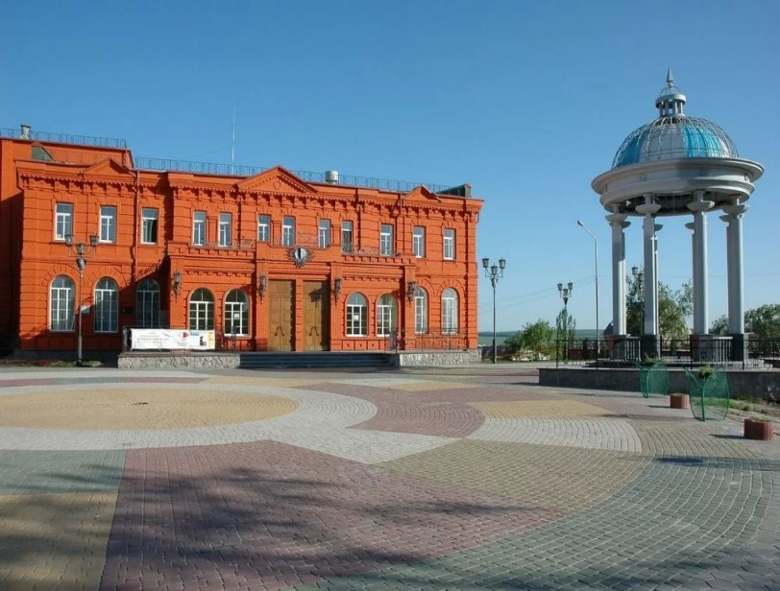
На территории Старооскольского городского округа функционирует:
12 культурно-досуговых учреждений;
1 библиотека (с филиалами);
2 исторических музея и зоопарк;
1 театр для детей и молодежи.
Расходы Старооскольского городского округа на культуру в расчете на 1 жителя Старооскольского городского округа в 2019 году составили 1 965,2 руб.

Slide 38
Расходы бюджета Старооскольского городского округа в 2019 году на социальную политику
2019 год – 15 663,2 тыс.руб.
Пенсионное обеспечение
2019 год -
1 210 444,4 тыс. руб.
2019 год – 769 410,9 тыс. руб.
Социальное обеспечение населения
38
2019 год – 302 376,4 тыс. руб.
Охрана семьи и детства
2019 год – 80 702,0 тыс. руб.
Социальное обслуживание населения
2019 год – 42 291,0 тыс. руб.
Другие вопросы в области социальной политики

Slide 39
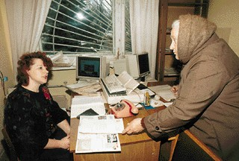
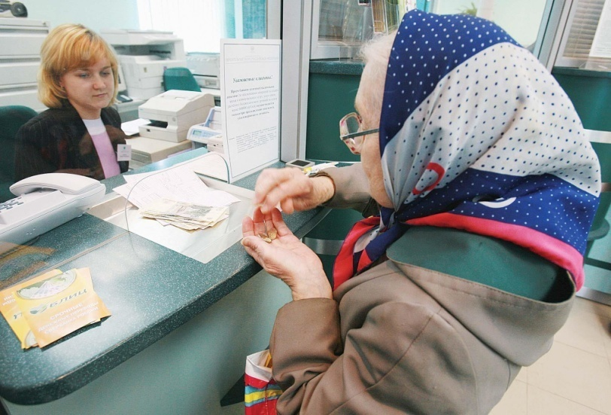
На территории Старооскольского городского округа функционирует:
Муниципальное бюджетное учреждение «Комплексный центр социального обслуживания населения»
Расходы Старооскольского городского округа на социальную политику в расчете на 1 жителя Старооскольского городского округа в 2019 году составили 4 658,9 руб.

Slide 40
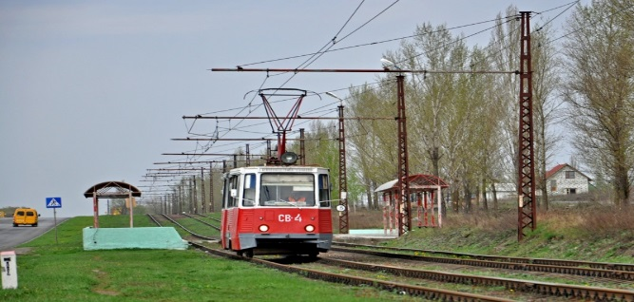
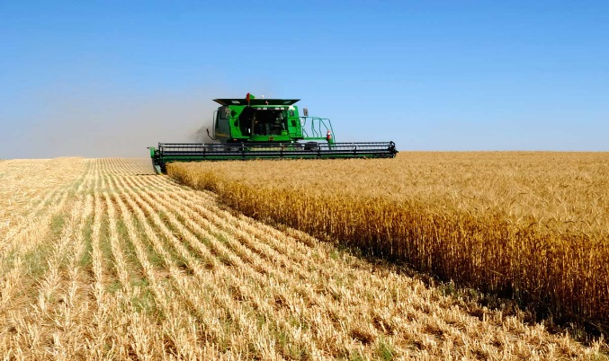
Расходы бюджета Старооскольского городского округа на национальную экономику в 2019 году
40
Общеэкономические вопросы
2019 год – 413,8 тыс. руб.
2019 год – 2 121 098,5 тыс. руб.
Другие вопросы в области национальной экономики
2019 год – 143 870,3 тыс. руб.
Транспорт
2019 год – 286 001,9 тыс. руб.
Связь и информатика
2019 год – 1 600 тыс. руб.
Сельское хозяйство и рыболовство
2019 год –
117,6 тыс. руб.
Лесное хозяйство
2019 год – 31 610,0 тыс. руб.
Дорожное хозяйство
2019 год – 1 657 484,9 тыс. руб.

Slide 41
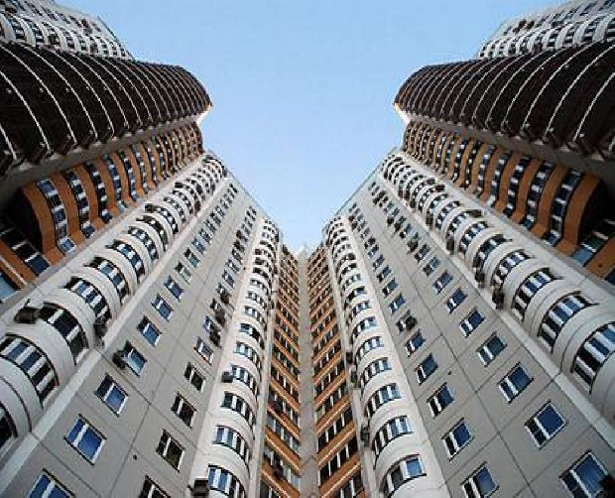
Расходы бюджета Старооскольского городского округа в 2019 году на жилищно-коммунальное хозяйство
2019 год – 1 064 117,4 тыс. руб.
Жилищно-коммунальное хозяйство
2019 год – 404 791,1 тыс. руб.
Благоустройство
2019 год – 635 761,2 тыс. руб.
Другие вопросы в области жилищно-коммунального хозяйства
2019 год – 23 565,1 тыс. руб.

Slide 42
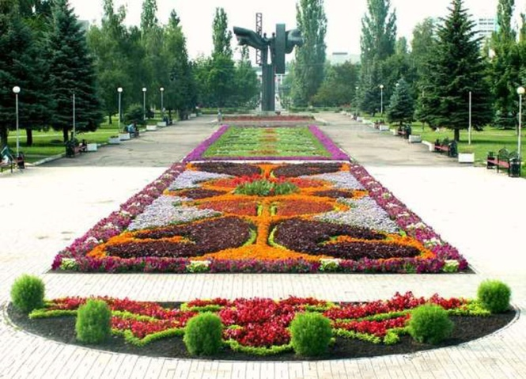
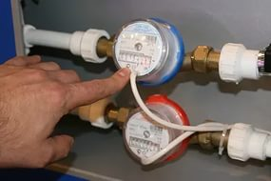
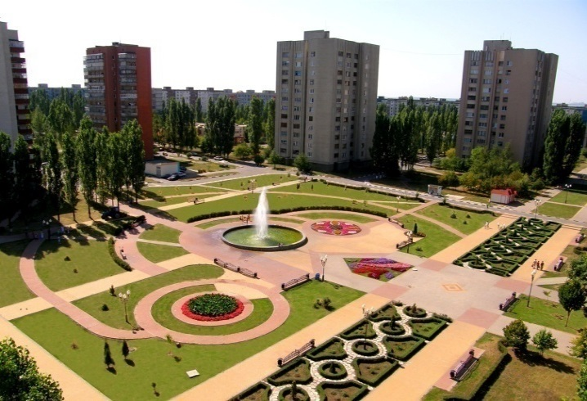
На территории Старооскольского городского округа созданы и функционируют учреждения жилищно-коммунального хозяйства:
МБУ «Зеленстрой»;
МКУ «Управление жизнеобеспечением и развитием Старооскольского городского округа»
Расходы Старооскольского городского округа на жилищно-коммунальное хозяйство в расчете на 1 жителя Старооскольского городского округа в 2019 году составили 4 095,7 руб.

Slide 43
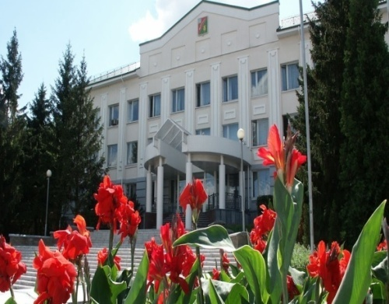
На территории Старооскольского городского округа
функционируют органы местного самоуправления
43
Численность и расходы Старооскольского городского округа на содержание органов местного самоуправления за 2019 год
 | Штатная численность, ед. | Исполнение 2019 год, тыс. руб.
Администрация СГО | 205,0 | 82 080,1
Совет депутатов СГО | 7,5 | 4 666,0
Контрольно-счетная палата СГО | 6,75 | 4 269,9
Избирательная комиссия СГО | 9,0 | 4 336,1
Департамент финансов и бюджетной политики | 53,0 | 21 018,3
Департамент имущественных и земельных отношений | 32,0 | 13 303,5
Управление ЗАГС | 22,0 | 7 773,2
Управление по делам молодежи | 7,25 | 2 963,1
Управление образования | 19,0 | 7 998,4
Управление культуры | 10,0 | 4 579,2
Управление по физической культуре и спорту | 6,25 | 3 222,6
Управление социальной защиты населения | 84,0 | 23 924,9
Управления сельских территорий | 46 | 24 355,3
Всего | 507,75 | 204 490,6

Slide 44
Благодарим за внимание!

